Slide 1
1
Lexikológia a lexikografia
Základné pojmy

Slide 2
Jazykový systém
Zvuková rovina
  segmentálny podsystém
  suprasegmentálny podsystém
Významová rovina
  lexikálny podsystém
  gramatický podsystém
    morfologický podsystém
    syntaktický podsystém

Slide 3
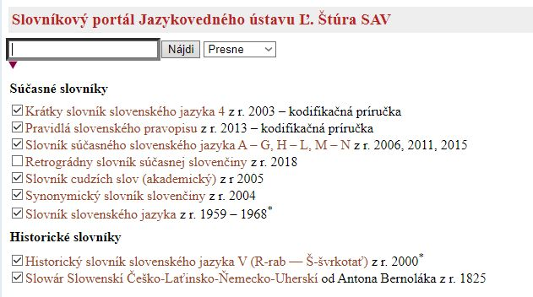
Kde nájdem výklad významu slov v slovenčine?
www.juls.savba.sk

Slide 4
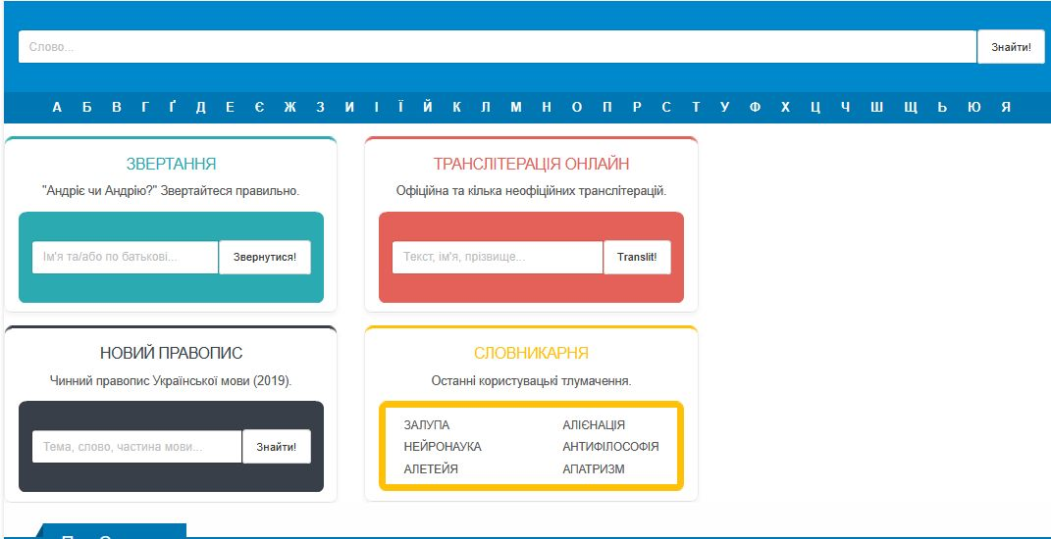
Kde nájdem výklad významu slov v ukrajinčine?
https://slovnyk.ua/

Slide 5
Základné pojmy
lexikológia, slovo, význam (dva typy významov, význam a kontext)
lexéma a lexia
lexikografia, typy slovníkov

Slide 6
lexikológia
lingvistická disciplína, ktorá sa zaoberá výskumom pomenovaní
ruka
diplomová práca
psy brešú a karavána ide ďalej
EÚ, NATO
jednoslovné pomenovania
viacslovné pomenovania, združené pomenovania
viacslovné pomenovania, frazémy
abreviatúry, skratky
lexikológia sa zaoberá výskumom lexikálnych jednotiek
lexikológia skúma lexikálnu zásobu (lexiku)

Slide 7
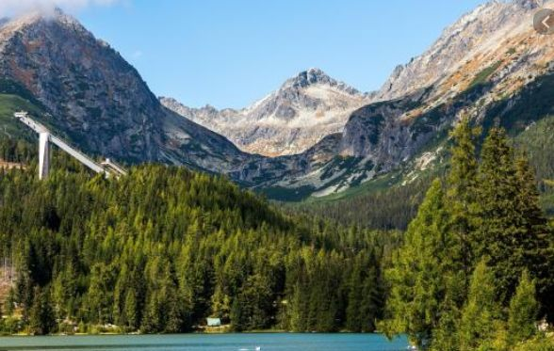
slovo
dolina
d-o-l-i-n-a
znížené miesto medzi kopcami
skupina hlások
význam

Slide 8
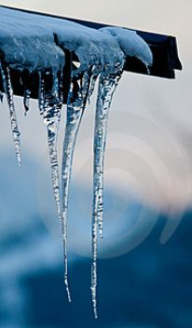
Slovo
cencúľ
znaková jednotka
  stojí za nejaký objekt, privádza ho na myseľ
forma
  sled hlások/písmen, ktorý je pre používateľov jazyka záväzný,
  ohraničený pauzami/medzerami a slovným prízvukom
    hlavný prízvuk na 1. slabike
význam
  človek vníma veci a javy, ktoré ho obklopujú
  pocity a vnemy ako psychické odrazy človek vo svojej mysli spracúva
  význam slova je odraz skutočnosti psychicky spracovaný vo vedomí používateľov jazyka.
poznámka
  objekt tu chápem veľmi široko, ako niečo existujúce v mimojazykovom svete reálne
  aj v predstave, spomienke človeka;
    vec, človek, zviera, vlastnosť, počet, čas, priestor, emócia...
slovo je
bilaterálna jednotka

Slide 9
Pokúste sa vysvetliť význam slov
slnko
veľryba
chrípka
láska
sloboda
osud

Slide 10
Čo je význam slova?
význam slova je výberový súbor charakteristických vlastností
  súbor charakteristických vlastností voláme príznaky/sémantické príznaky
    napr. chrípka = choroba, nákazlivá, horúčka, malátnosť, postihuje hlavne dýchacie orgány
    medovník = voňavé pečivo, urobené z medu, múky, vajec a aromatických korenín, typický tvar

Slide 11

Význam slova slnko
pre bežného človeka
pre vedca
rotujúca plazmová guľa
109-krát väčší priemer ako Zem a 1 300 000-násobne väčší objem
nie je členom žiadnej hviezdokopy
vyžaruje žiarenie v celom elektromagnetickom spektre, najintenzívnejšie vyžarovanie má na vlnovej dĺžke 501 nm
...
to, čo vidím na oblohe, čo vyžaruje teplo a svetlo

Slide 12
Má každé slovo pre používateľa jazyka ten istý význam?
význam slova zodpovedá bežnému poznaniu človeka, nie je presnou definicíou pomenovaného objektu
2. používatelia jazyka majú rôzne vedomosti, skúsenosti, preto slová pre všetkých nemajú rovnaký význam
  (porov. význam slova koronavírus: dieťa – človek-neodborník – epidemiológ)

Slide 13
Dva druhy významov
naivný
logický
význam slova je štruktúra príznakov, ktoré zodpovedajú bežnému poznaniu človeka
naivný=spontánny, neškolený, laický, zjednodušený
význam slova, ktorý je výsledkom poznania vyššej úrovne – výsledok vedeckého poznania
  logické pojmy sú stvárnené v odborných termínoch
  vo význame termínu je uložený výsledok vedeckého poznania

Slide 14
Príklad 1
marketing: naivný pojem
marketing: logický pojem
vedná disciplína zdôrazňujúca informačné, strategické a operatívne prepojenie podniku s jeho prostredím a spočívajúca na rešpektovaní spotrebiteľa — zákazníka
Slovenská terminologická databáza
https://terminologickyportal.sk/

Slide 15

Príklad 2
hviezda: naivný pojem
hviezda: logický pojem
plazmové (plynné), približne guľovité teleso vo vesmíre, ktoré má vlastný zdroj viditeľného žiarenia, udržiavané vlastnou gravitáciou, s hmotnosťou 0,08 až 300 hmotností Slnka

Slide 16
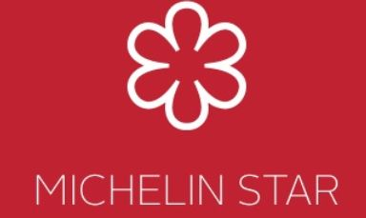
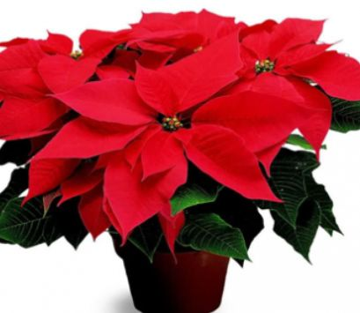
Slovo hviezda v kontexte
...gotický chrám má tvar päťcípej hviezdy
  hviezda=čo má podobu hviezdy; hviezdicovitý útvar
americká hviezda akčných filmov Sylvester Stallone
  hviezda=populárny, známy herec, spevák, športovec, youtouber...
Jeho najväčším snom je viesť reštauráciu tak, aby získal aspoň jednu michelinskú hviezdu.
  hviezda=symbol kvalitnej reštaurácie, ocenenie
Vianočnú hviezdu po odkvitnutí nemusíme vyhadzovať, ale môžeme ju pestovať ďalej.
  hviezda=kvet, ktorý má červenú farbu, kvitne počas Vianoc

Slide 17
Slovo hviezda v ustálených spojeniach
Nová obžaloba prokurátora je už na súde, ale ako bude táto kauza napredovať, je vo hviezdach
  to je neisté
znesiem ti aj hviezdy z neba
  urobím pre teba všetko, aj nemožné
na výlete v Maďarsku som jedol taký paprikáš, že som videl všetky hviezdy
  pocítiť veľmi ostrú, pálivú chuť
Sú ľudia, ktorí sa jednoducho narodili pod šťastnou hviezdou.
  majú šťastie

Slide 18
Povedzte, aký je význam slova hviezda v kontexte
Ázijský tím sa opieral o svoju najväčšiu hviezdu - pivota Houstona Minga.
najjagavejšia hviezda extraligy Žigmund Pálffy
Tí, čo sa narodili v znamení rýb, môžu tento týždeň počítať s dobrým vplyvom hviezd.
Takmer som uveril vplyvu šťastných hviezd.
Bennettovi strelil jednu do brucha a ten videl všetky hviezdy.

Slide 19
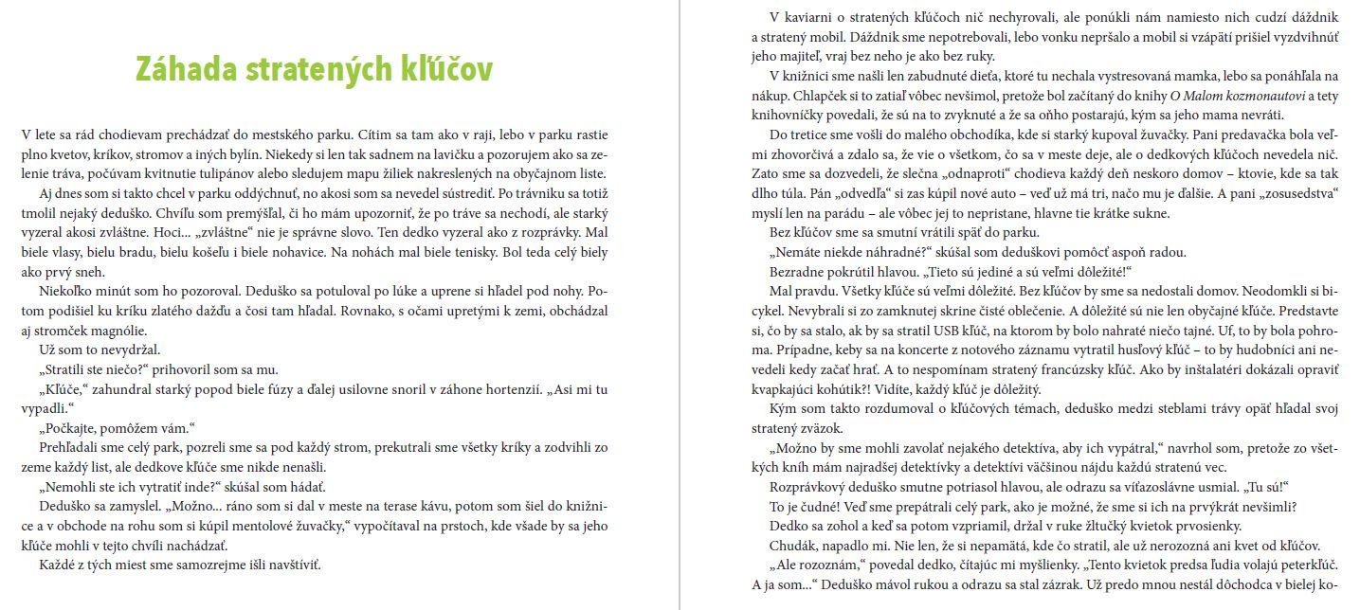
Lexéma a lexia kľúč

Slide 20
Narcis a narcis
PK
Príbeh Zrkadlo

Slide 21
Zhrnutie: o čom hovoria príklady slova hviezda?
o dôležitosti kontextu pri pochopení významu slova
  jednotlivé významy slova sú kontextuálne determinované
  významy určuje kontext, menia sa podľa kontextu
  jeden z významov sa aktualizuje v závislosti od kontextu

Slide 22
Z významového hľadiska možno slová rozdeliť na:
jednovýznamové
viacvýznamové
kyselina
  chemická zlúčenina
orkán
  víchrica, prudký vietor
fujara
  slovenský ľudový drevený dychový nástroj
cesnak
  aromatické strúčiky, používajú sa do jedál
rameno
  časť hornej končatiny od pleca po lakeť
  časť niečoho vybiehajúca do strany
    rameno žeriava, rameno rieky
ucho
  orgán sluchu
  čo má tvar ucha, uchá na hrnci
  čo má otvor, ucho na ihle

Slide 23
slovo v slovníku slovo v reči
jednotka abstraktného systému jazyka, lexéma
klinec
  1. ▶ kovový predmet s hlavičkou, dlhým driekom a ostrým hrotom slúžiaci na pripevňovanie al. spájanie predmetov,
  2. lek. ▶ chirurgická pomôcka
  3. šport. profes. ▶ (vo volejbale) prudké zrazenie
  lopty tesne za sieť
  4. ▶ bežné označenie okrasnej skleníkovej rastliny klinčeka záhradného
lexikálna jednotka použitá v konkrétnej výpovedi, lexia
  jeden konkrétny tvar a jeden význam sa použije vo výpovedi konkrétneho človeka
  konkrétne použitie lexémy v texte
V tridsiatke sa rozhodol zavesiť korčule na klinec.
Na parkovisku som našiel plno klincov.
Aká krásna kytica klincov!
Posledný klinec do rakvy televíznej výroby na Orave priniesol príchod veľkých zahraničných LCD producentov z východnej Ázie.
jedna z možností lexémy sa realizuje
v konkrétnom prehovore človeka (lexia)
lexéma je „ponuka možností“

Slide 24
zhrnutie
lexéma
lexia
je spojenie jednej formy s jedným významom (pri jednovýznamových slovách) alebo viacerými významami (pri viacvýznamových slovách)
je vždy konkrétne spojenie jednej formy s jediným významom

Slide 25
lexikografia
disciplína, ktorá sa zaoberá teóriou a praxou tvorby slovníkov

Slide 26
Otázka | Moja predpoveď | Odpoveď v slovníku www.juls.savba.sk | Názov slovníka, v ktorom ste našli odpoveď
Načo by ste použili almaru?
Nosí dnes ešte niekto pugilár?
Aký je rozdiel medzi slovami prechod a priechod?
Ako sa volá obyvateľ Hongkongu?
Čo to znamená, ak vám niekto povie, že ste strelili capa?

Slide 27
Podľa údajov na www.juls.savba.sk doplňte, aké slovníky (lexikografické príručky) má slovenčina

Slide 28
Spôsoby výkladu významov slov
koral ⟨gr.⟩ ▶ svetločervený až mäsovočervený kríčkovitý útvar z vápenatých výlučkov korala červeného
  opisný (poskytuje sa opis a obraz vysvetľovaného javu, predmetu)
nábytok ▶ zariadenie do (obývacej) miestnosti (stoly, stoličky, skrine, postele ap.)
  enumeráciou
sladký ▶ ktorý má chuť ako cukor
  prirovnaním
alebo ▶ vyjadruje vylučovací vzťah často s príznakom eventuality
  uvedením funkcie
riskantný ▶ nebezpečne odvážny, robený s rizikom, hazardný
  synonymom
kockovaný ▶ ktorý má vzorku s kockami
  slovotvornou parafrázou
psisko p. pes
→ vyjsť na psí tridsiatok
  odkazom na iný výraz

Slide 29
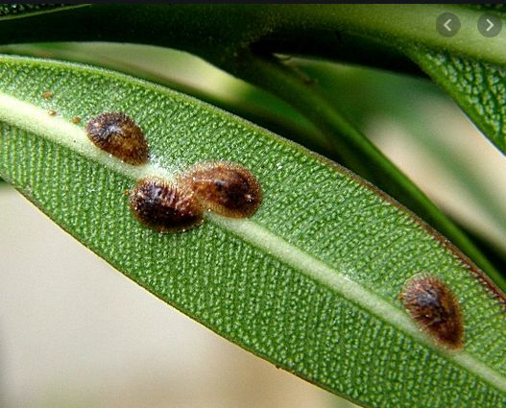

Príbeh slova červený
červce
červený
staré príčastie od slovesa červiť, ktorého pôvodný význam je farbiť červom
červená farba sa získavala z hmyzu – červce (Coccoidea)

Slide 30
Na základe predchádzajúceho výkladu urobte zhrnutie
Čo skúma lexikológia?
Čo skúma lexikografia?

